Slide 1
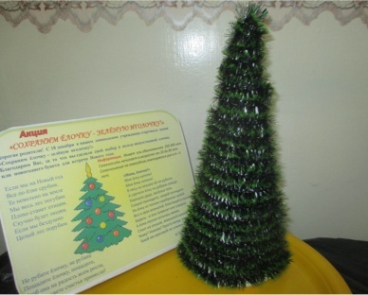
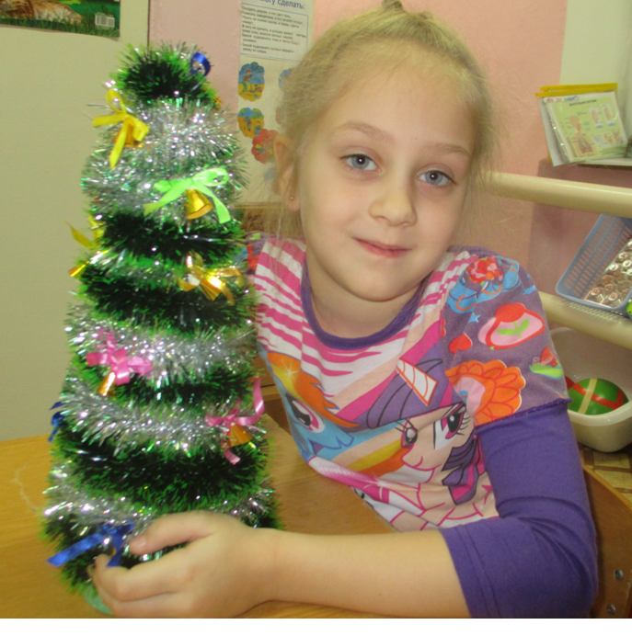
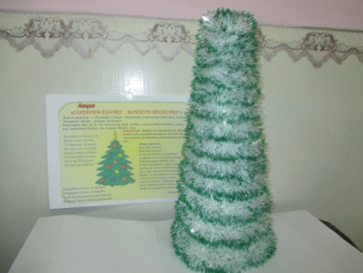
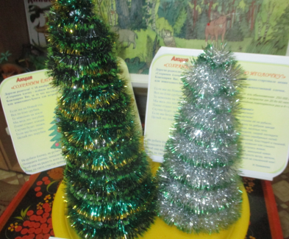
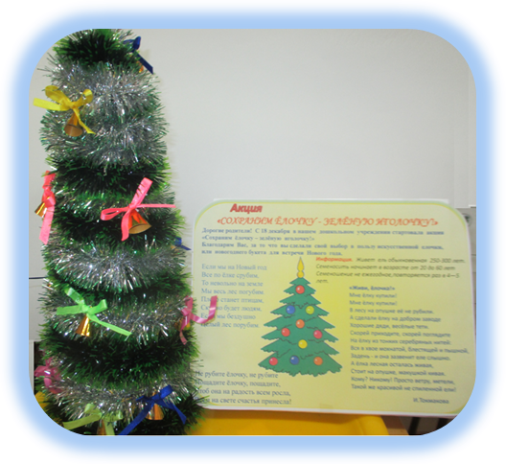
Акция
«СОХРАНИМ ЁЛОЧКУ - ЗЕЛЁНУЮ ИГОЛОЧКУ!»
С 18 декабря 2017г. в нашем дошкольном учреждении стартовала акция
«Сохраним ёлочку – зелёную иголочку!»
В пяти групповых приёмных были размещены самодельные ёлочки, сделанные руками ребят с призывом принять участие в акции «Сохраним ёлочку – зелёную иголочку!»

Slide 2
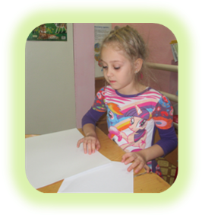
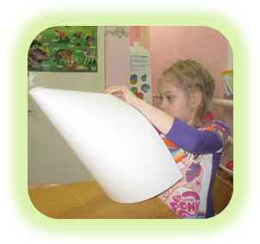
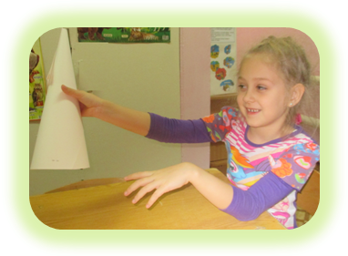
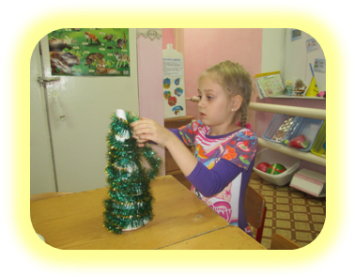
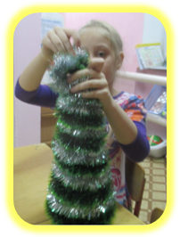
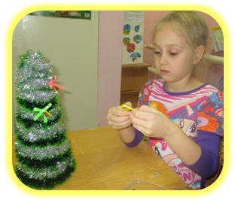
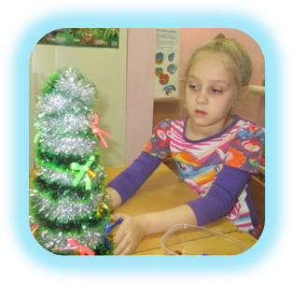
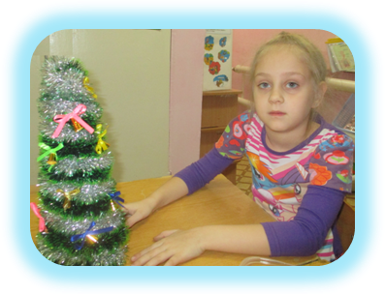
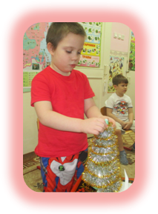
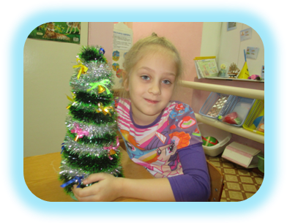
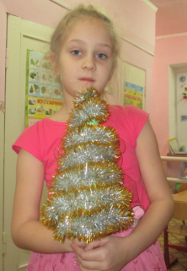
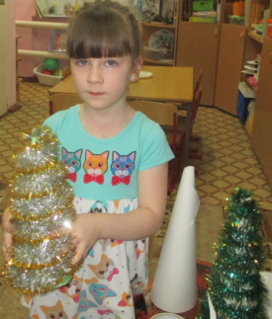
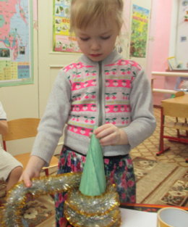
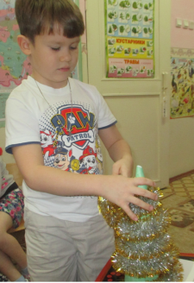
Акция
«СОХРАНИМ ЁЛОЧКУ - ЗЕЛЁНУЮ ИГОЛОЧКУ!»
Вера Ластовская провела для ребят мастер-класс «Ёлочка своими руками»
1. В начале работы необходимо определить желаемую форму ёлочки. Сделать несколько вариантов ёлочки из плотной бумаги знакомым способом «косынка» или «кулёчек» для создания конуса (каркаса ёлочки с желаемой шириной, высотой). Выбрать возможный вариант конуса - каркас ёлочки. Бумажный конус закрепить степлером.
2. Подобрать по цвету, размеру мишуру для оформления ёлочки.
3. Обернуть конус мишурой, закрепить внизу основания конуса, степлером.
4. Украсить ёлочку колокольчиками с бантиками или другим украшением.
5. Ёлочка готова!
6. Повторим!

Slide 3
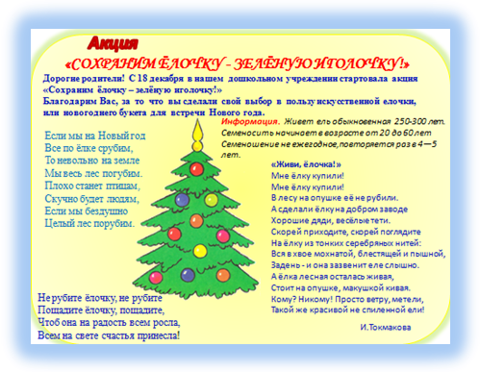
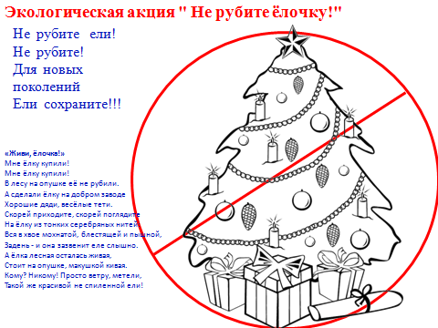
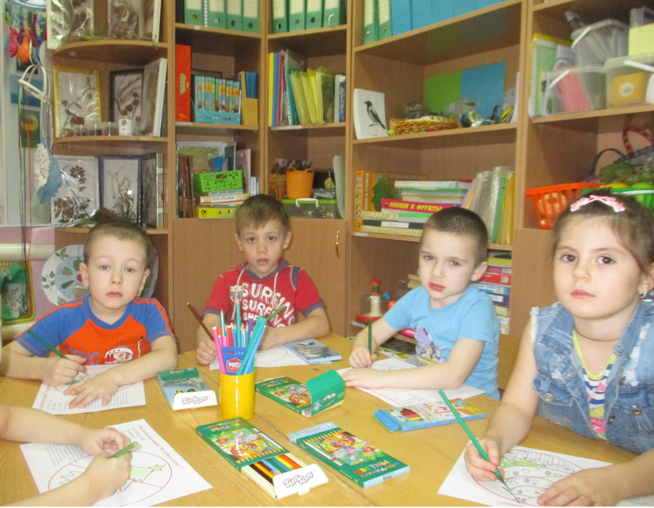
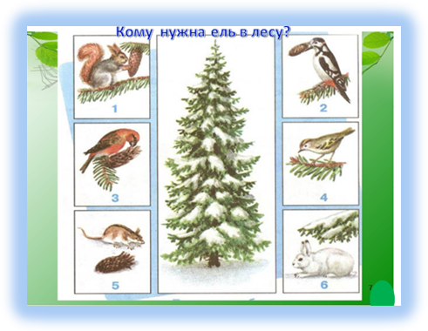
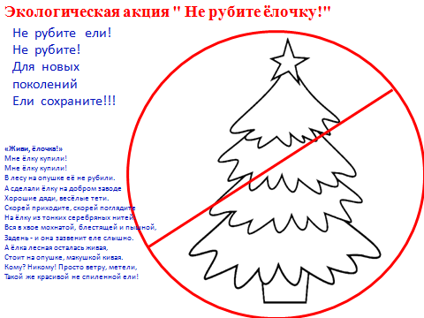
Акция
«СОХРАНИМ ЁЛОЧКУ - ЗЕЛЁНУЮ ИГОЛОЧКУ!»
Ребята подготовительных групп№3 и №7, старших групп №5, №6, №10 красочно раскрасили листовки для своей семьи и для соседей. Часть листовок ребята разместили на видном месте, рядом со своим домом или квартирой, на информационной доске в селе Тогур. Всего было распространено более 250 листовок.

Slide 4
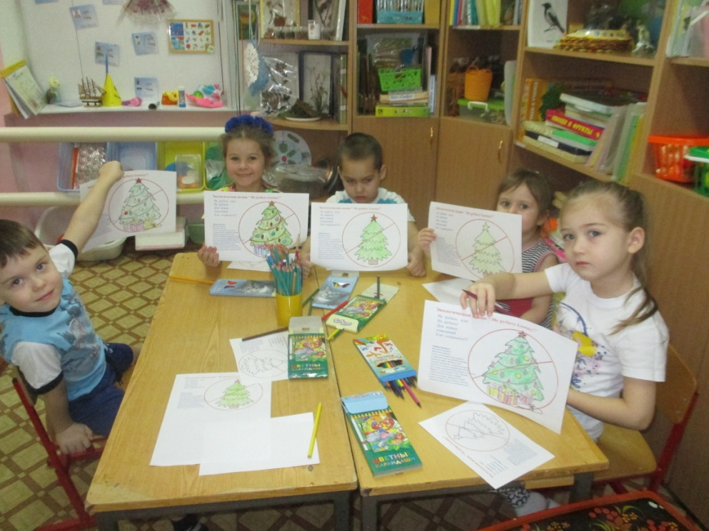
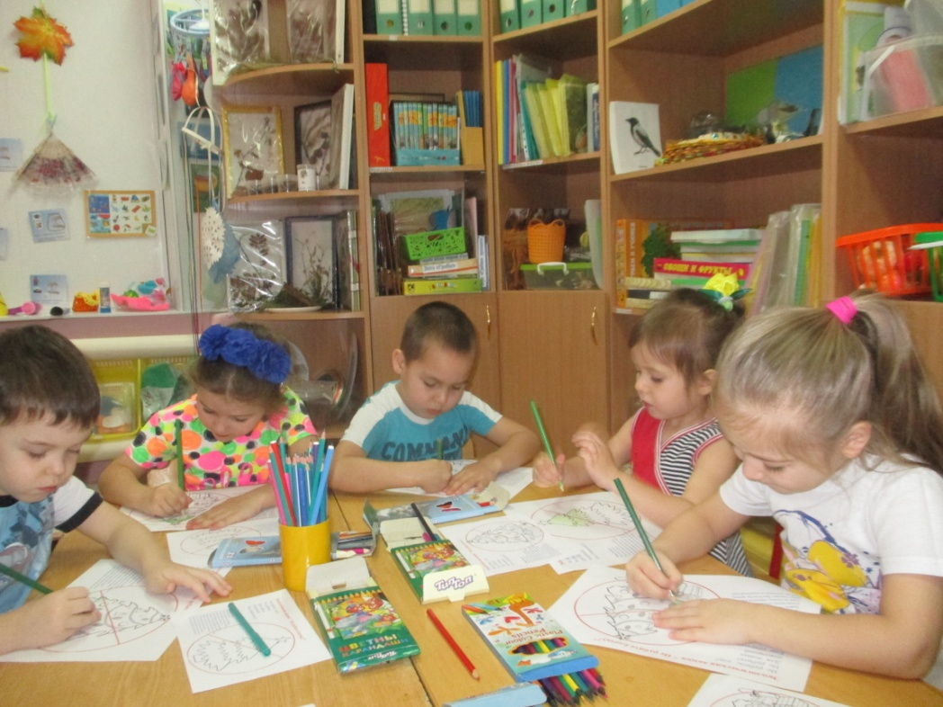
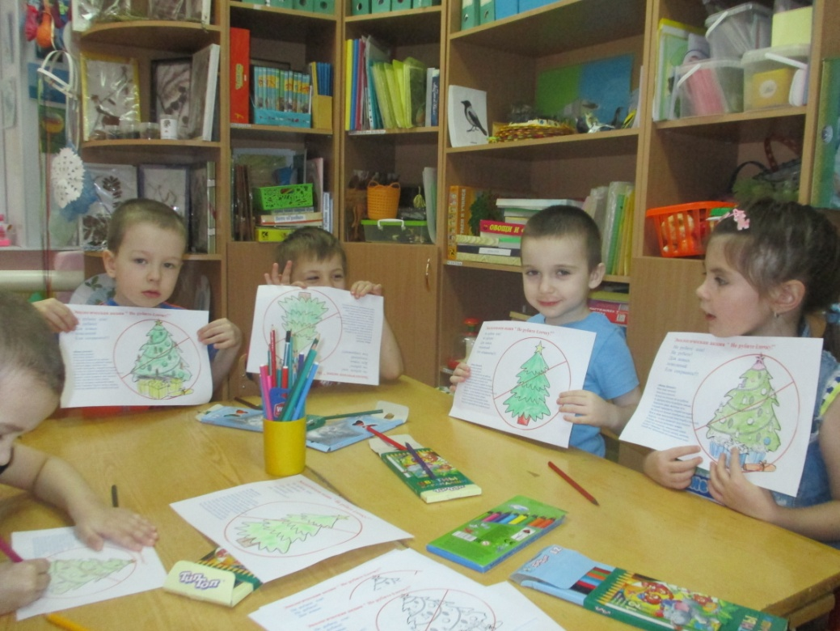
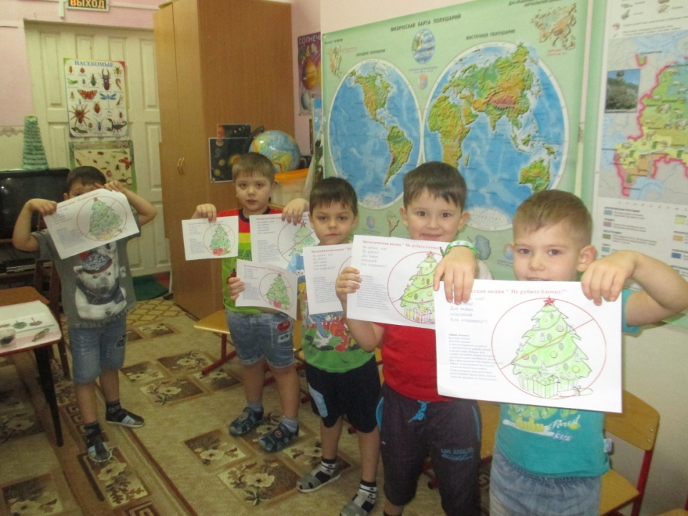

Slide 5
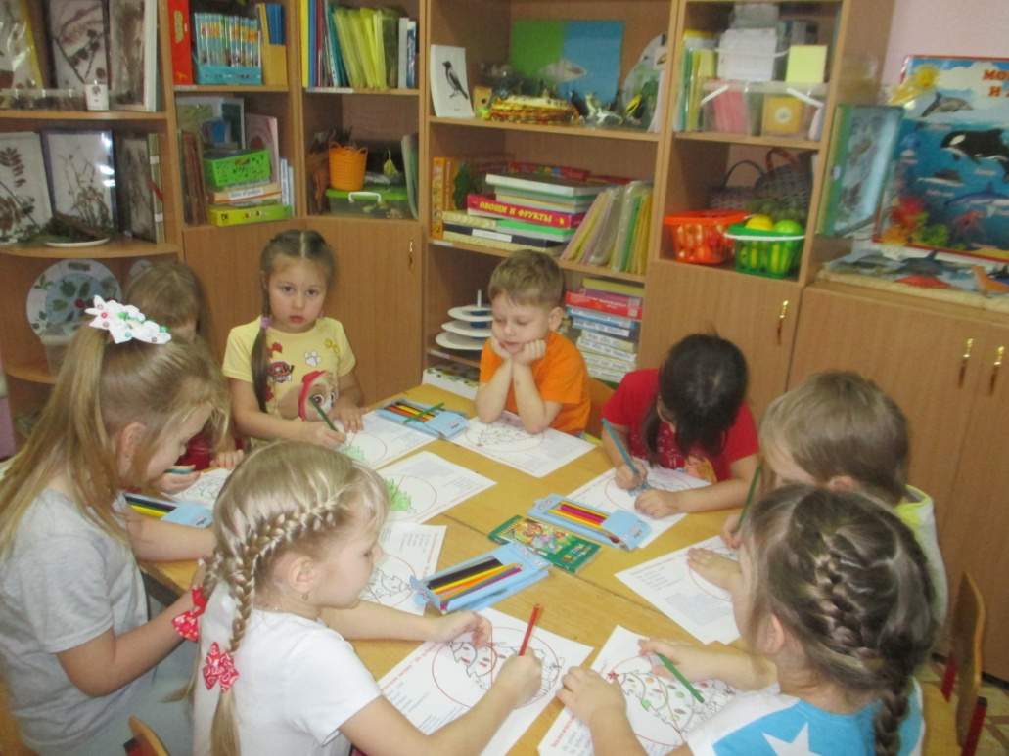
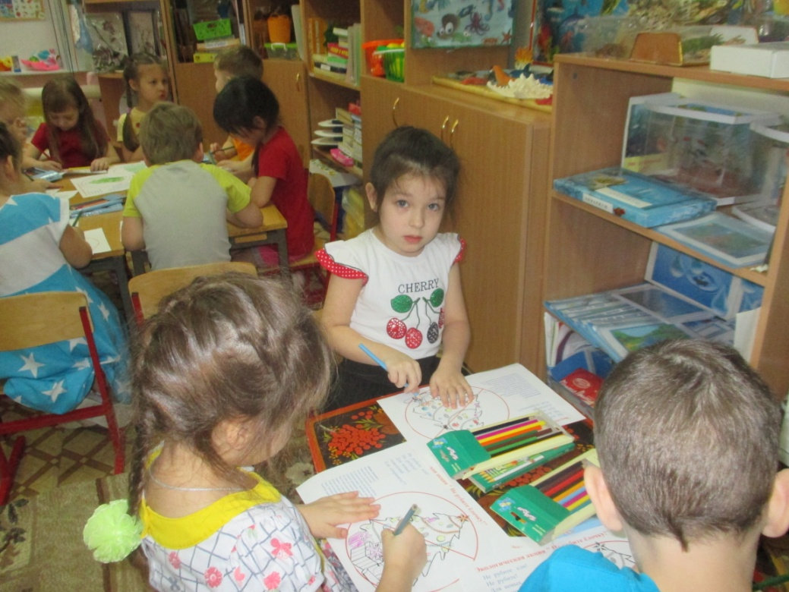
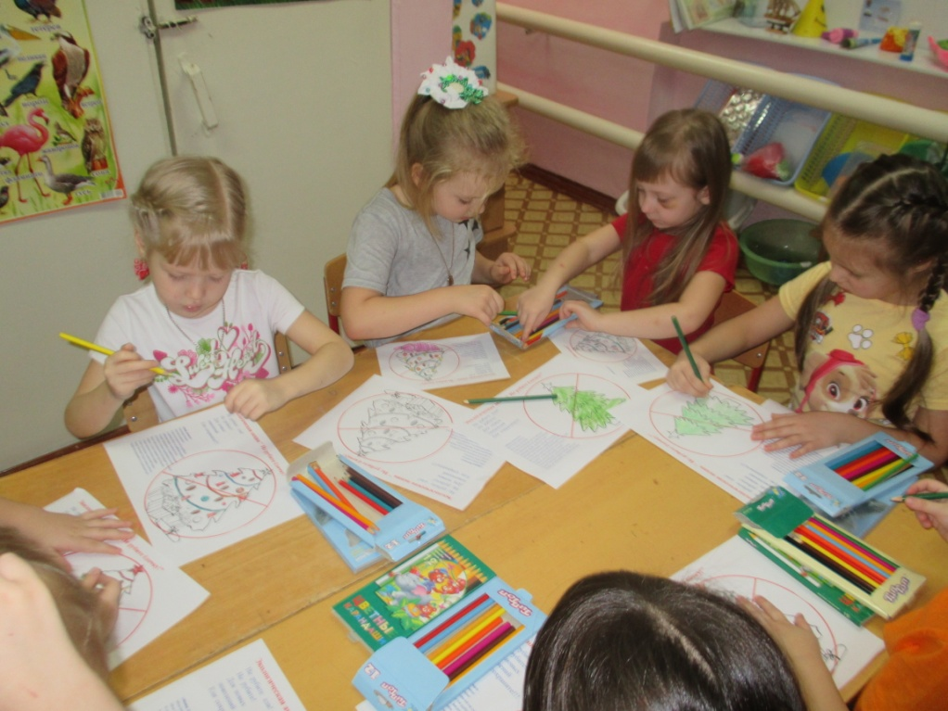
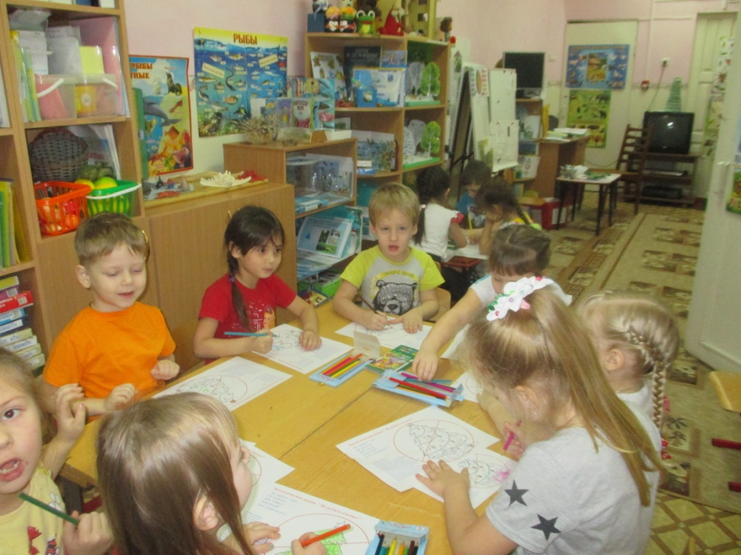

Slide 6
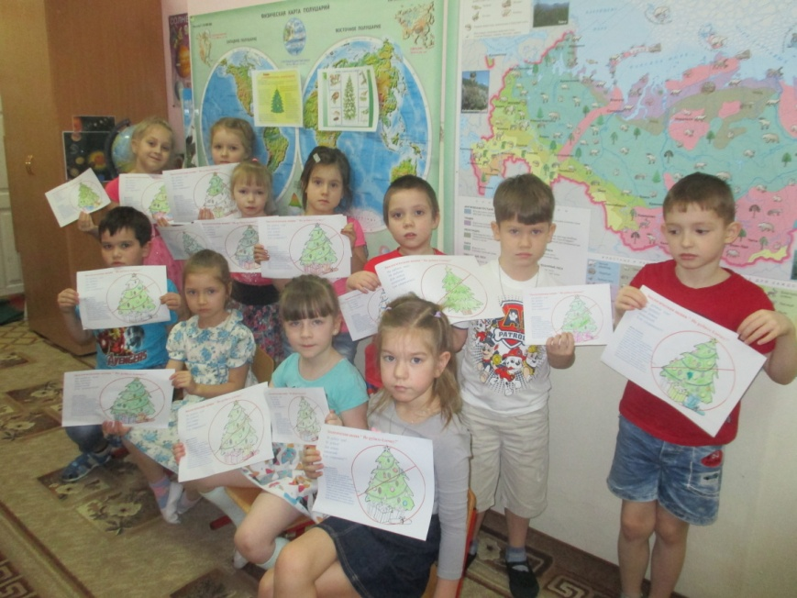
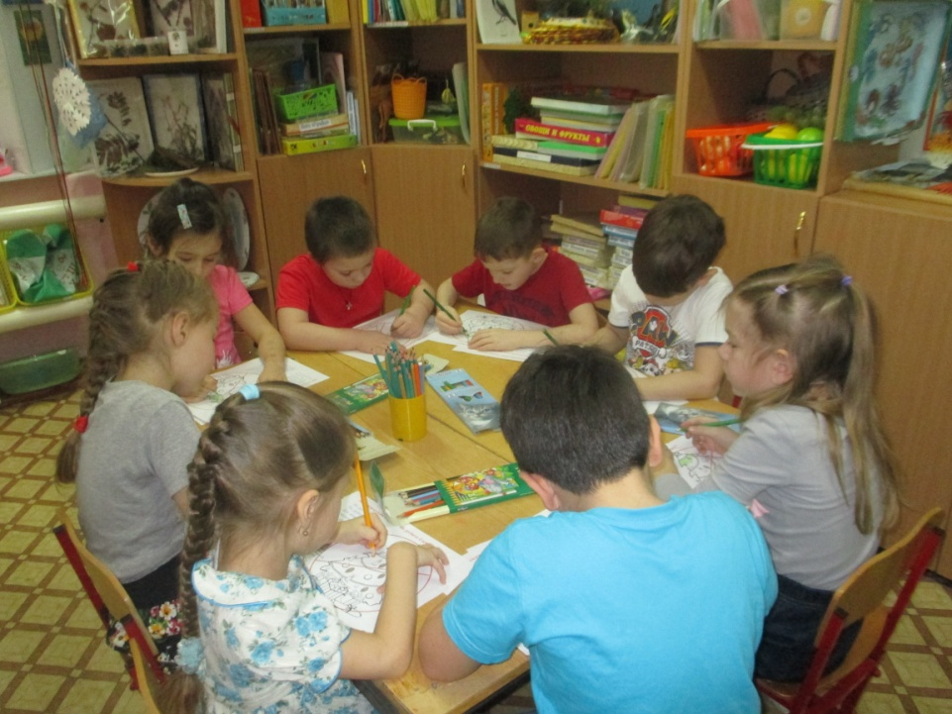
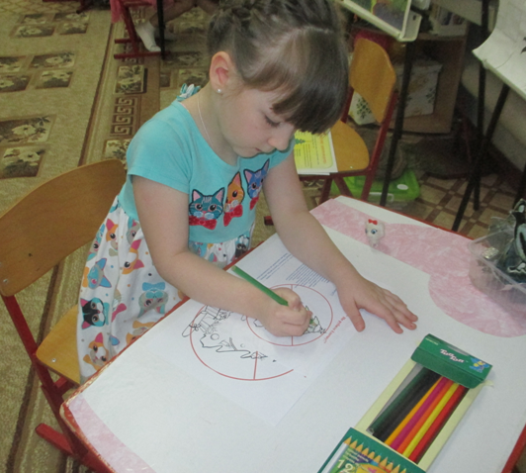
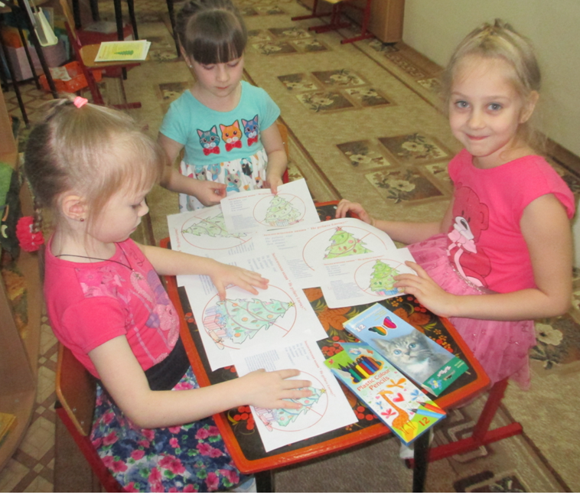

Slide 7
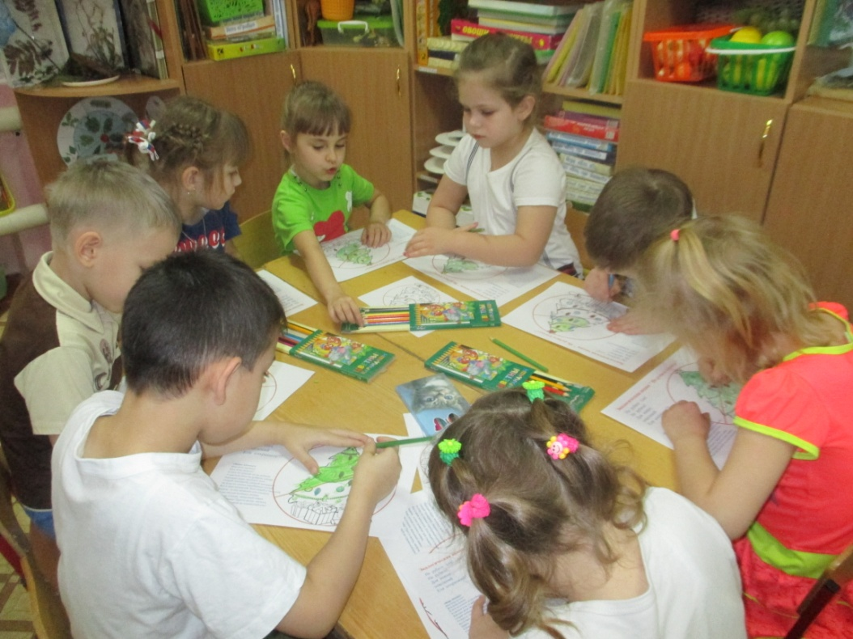
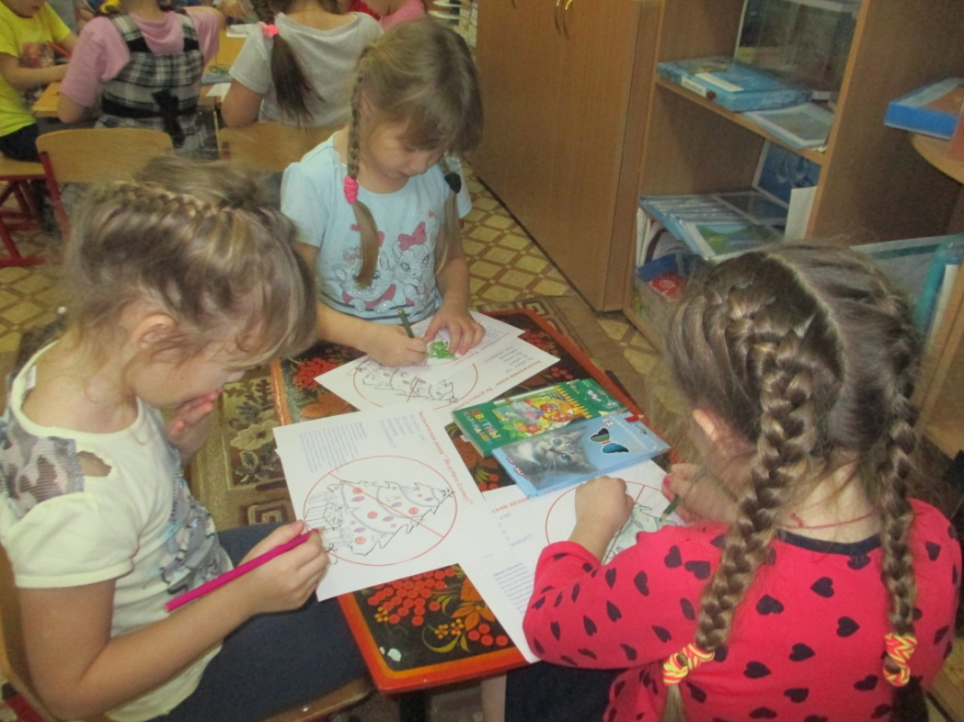
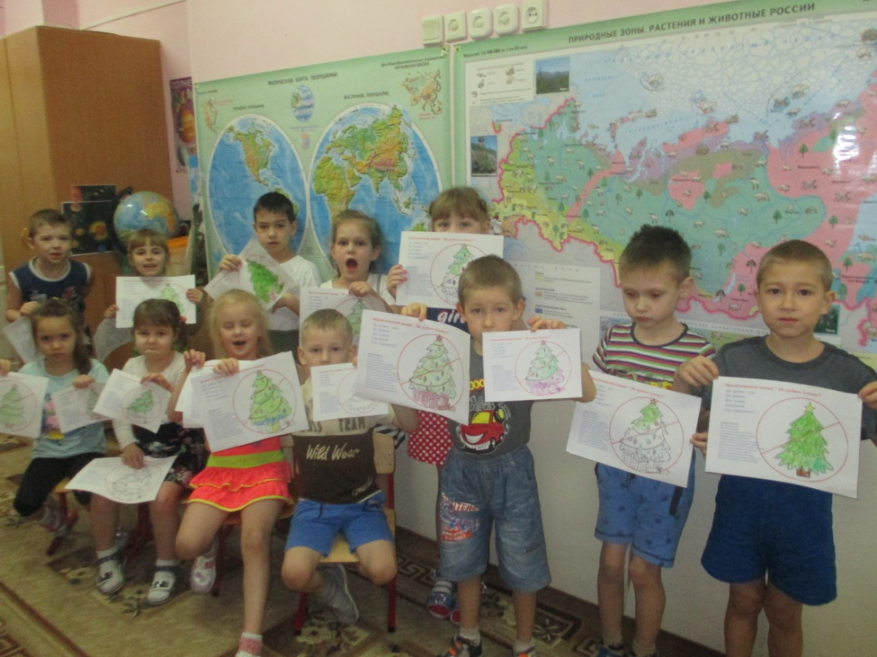
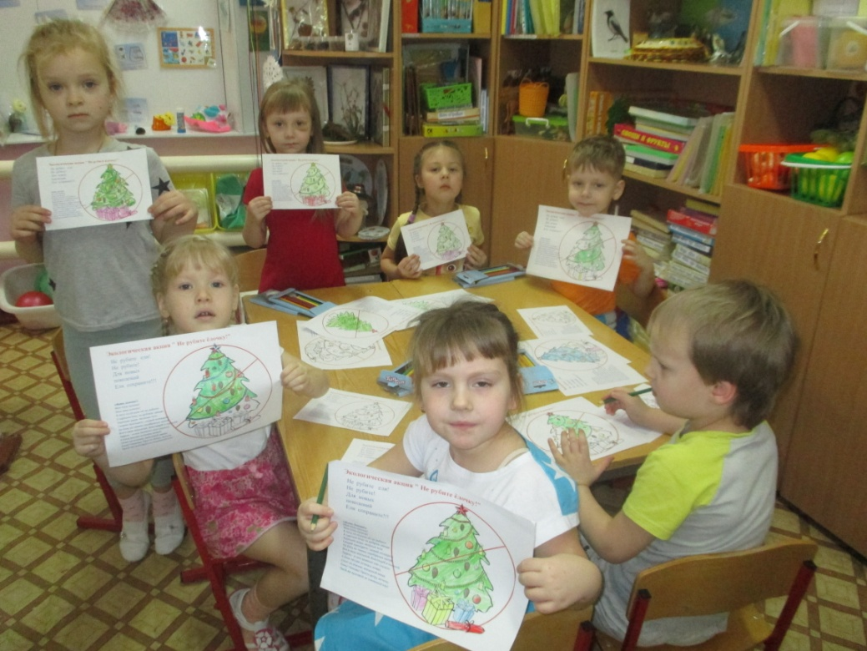

Slide 8
